Slide 1
Rakousko
VY_32_INOVACE _NREA_17
Reálie německy mluvících zemí

Slide 2
Präsentation
Liebe Studenten,
Ihr müsst die folgenede Präsentation ins Deutsche übersetzen. Achtet dabei auf
Wortschatz
Grammatik
Aussprache und Intonation

Slide 3
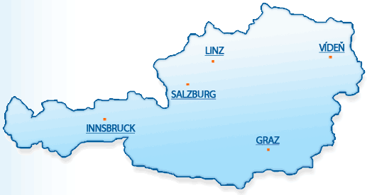
Základní informace
Hlavní město - Wien (1 631 082 obyvatel)
Rozloha - 83 870 km²
Délka hranic - 2 562 km
Nejvyšší bod - Grossglockner (3 798 m)
Nejnižší bod - Neusiedler See (115 m)

Slide 4
Velká města a počty obyvatel
Wien (Vídeň) 1 631 082
Graz (Štýrský Hradec) 214 530
Linz (Linec) 187 482
Salzburg (Solnohrad) 144 689
Innsbruck 112 350
Klagenfurt (Celovec) 91 116

Slide 5
Státní zřízení
Spolková republika, skládající se z 9 spolkových zemí:
Burgenlandsko
Korutany
Dolní Rakousko
Horní Rakousko
Salcbursko
Štýrsko
Tyrolsko
Vorarlbersko
Vídeň

Slide 6
Hraniční země
Rakousko sousedí s osmi státy, z nichž nejdelší společnou hranici má s:
Německo: 784 km
Česká Republika: 362 km
Itálie: 430 km
Lichtenštejnsko: 35 km
Maďarsko: 366 km
Slovensko: 91 km
Slovinsko: 330 km
Švýcarsko: 164 km

Slide 7
Etnické skupiny
Rakušané 91,1 %
Němci 0,9 % původní menšiny 4 % (zahrnují Chorvaty, Slovince, Maďary, Čechy, Slováky a Rumuny)
nedávno přistěhované menšiny: 4 % (zahrnují Turky, Srby, Chorvaty a obyvatele Bosny)

Slide 8
Náboženství
římští katolíci: 73,6 %
protestanti: 4,7 %
muslimové: 4,2 %
bez vyznání: 12 %
ostatní: 3,5 %
Jazyky –
němčina (úřední jazyk)
v malé míře slovinština, chorvatština a maďarština

Slide 9
Průmysl v rakousku
stavebnictví
strojírenství
automobilový průmysl
potravinářství
chemický průmysl
zpracování dřeva
výroba papíru a lepenky
komunikační zařízení

Slide 10
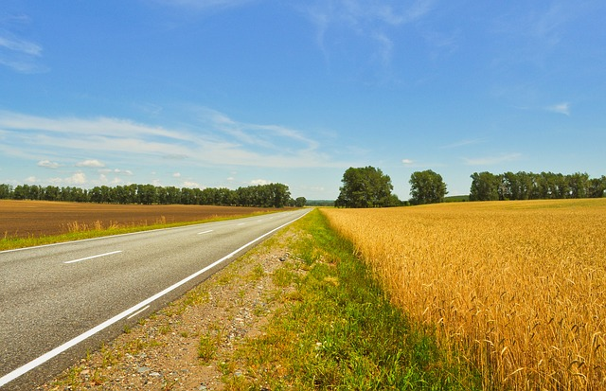
Hlavní zemědělské produkty
obilí
brambory
cukrová řepa
víno
ovoce
mléčné výrobky
dobytek
prasata
drůbež
dřevo

Slide 11
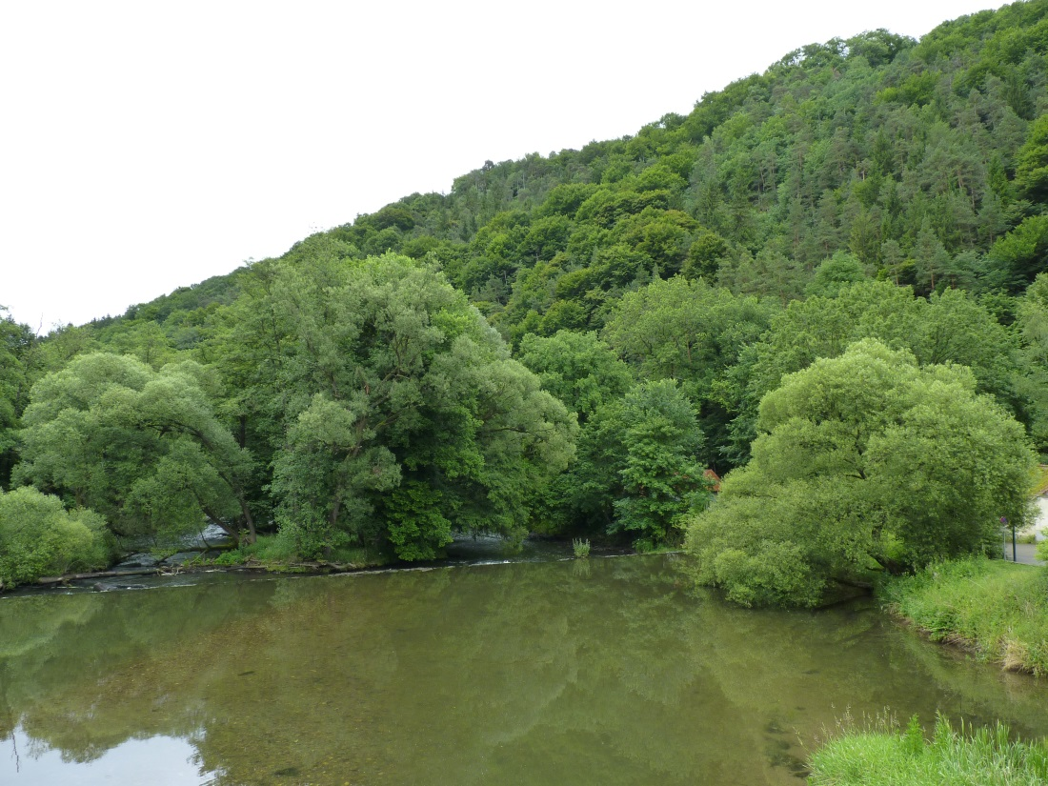
Přírodní zdroje
ropa
černé a hnědé uhlí
dřevo
železná ruda
měď
zinek
antimon
magnezit
wolfram
grafit
sůl
hydroelektrická energie

Slide 12
Použitá literatura
Rakousko - informace o státě [online]. [cit. 2013-03-29]. Dostupné z: http://www.zemepis.net/zeme-rakousko
Rakousko [online]. [cit. 2013-03-29]. Dostupné z: http://www.mzv.cz/jnp/cz/encyklopedie_statu/evropa/rakousko/
Rakousko [online]. [cit. 2013-03-29]. Dostupné z: http://www.bmeia.gv.at/cz/velvyslanectvi/praze.html

